Slide 1

Jump and Run

Slide 2

Inhalt des Spieles
Charakter
2-D Landschaft
Simple Mechaniken
Combat Techniken

Slide 3
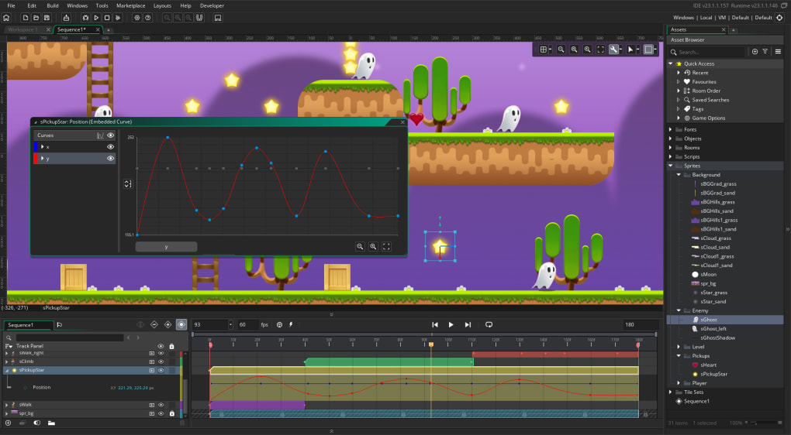
Game Engine: game maker studio 2

Slide 4


ZUSammenarbeit

